Slide 1



Nuevas funcionalidades para la versión de noviembre de PTracking
Tercera sesión 2021 del Comité de Aseguramiento de la Calidad
13 de septiembre de 2021

Slide 2
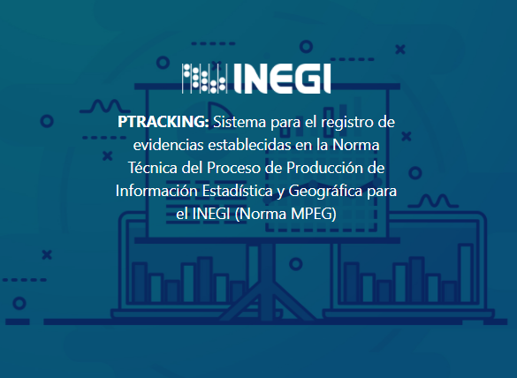

PTracking
Noviembre 2021
Nuevas Funcionalidades:
Calendarización de ciclos
Inicio de responsabilidad del rol RP y RF
Reportes de apoyo a la gestión
Reutilización de evidencias
Mejoras a la interfaz del IPI
Inicio de la conceptualización e implementación de plantillas de registro de evidencias

Slide 3
Ptracking
Noviembre 2021
Nuevas Funcionalidades: | Descripción:
1. Calendarización de ciclos | Establecer la fecha de inicio y termino de la ejecución de cada una de las fases de los ciclos del proceso, ya sea operativo o completo, para comunicar al RF sobre la oportunidad en el registro de sus evidencias.
2. Inicio de responsabilidad del rol RP y RF | Identificar la fecha en que inicia la responsabilidad de los roles del RP y de RF, lo cual permitirá distinguir –ante algún cambio- de manera sistemática a los servidores públicos con designación vigente.
3. Reportes de apoyo a la gestión | Contribuirán para que el TUA, los RP y RF realicen la gestión del proceso, mediante la generación de reportes, personalizados y bajo demanda, sobre designaciones, creación de ciclos y carga de evidencias.
4. Reutilización de evidencias | Facilitar la carga de evidencias mediante la reutilización de documentos o archivos que mantienen su vigencia entre los ciclos de ejecución de los procesos.
5. Mejoras a la interfaz del IPI | Búsqueda de texto libre en campos asociados a Programas y Procesos; Contabilizador de los PI; Ordenamiento y paginación; y Control de actualización del inventario.
6. Inicio de la conceptualización e implementación de plantillas de registro de evidencias | Promover la estandarización de la estructura y contenido de las evidencias para favorecer su evaluación, sistematización e interoperabilidad.

Slide 4

Sistema de Seguimiento de Cambios
07/09/2021

Slide 5
Sistema de Seguimiento de Cambios al 7 de septiembre
Programas con cambios registrados
UA | Programa/ proceso
DGEE | Encuesta Anual de Empresas Constructoras
DGEE | Encuesta Anual de la Industria Manufactureras
DGEE | Encuesta Anual de Servicios Privados no Financieros
DGEE | Encuesta Anual de Transportes
DGEE | Encuesta Anual del Comercio
DGEE | Encuesta Mensual de la Industria Manufacturera
DGEE | Encuesta Mensual de Opinión Empresarial
DGEE | Encuesta Mensual de Servicios
DGEE | Encuesta Mensual sobre Empresas Comerciales
DGEE | Encuesta Nacional de Empresas Constructoras
DGEE | Encuesta Nacional sobre Disponibilidad y Uso de Tecnologías de la Información en los Hogares
DGEE | Encuestas de Viajeros Internacionales
DGEE | Índice Nacional de Precios al Consumidor
DGEE | Índice Nacional de Precios Productor
UA | Programa/ proceso
DGEGSPJ | Encuesta Nacional de Seguridad Pública Urbana
DGEGSPJ | Encuesta Nacional de Victimización y Percepción sobre Seguridad Pública Encuesta Nacional de Calidad e Impacto Gubernamental
 | Encuesta Nacional de Población Privada de la Libertad Encuesta Nacional sobre la Dinámica de las Relaciones en los Hogares Censo Nacional de Seguridad Pública Estatal
 | Censo Nacional de Gobiernos Estatales Censo Nacional de Sistemas Penitenciarios Estatales Censo Nacional de Procuración de Justicia Estatal Censo Nacional de Sistema Penitenciario Federal
DGES | Censo de Población y Vivienda
DGES | Estadística de Museos
 | Estadísticas de Salud en Establecimientos Comerciales
DGGMA | Marco Geoestadístico
* Los programas que aparecen en verde son los que registraron cambios entre el 28 de mayo (reportados en la 2ª Sesión del CoAC) y el 7 de septiembre.

Slide 6
Sistema de Seguimiento de Cambios al 7 de septiembre
Origen del cambio
Número de propuestas
No previstas | 17 | 52%
Previstas | 16 | 48%
Total | 33 | 100%

Slide 7

Sistema de Seguimiento de Cambios al 8 de septiembre
Cambios previstos
Programa | Principios de calidad afectados en los cambios previstos
 | Pertinencia | Oportunidad y puntualidad | Veracidad o precisión | Coherencia y comparabilidad | Accesibilidad
MGN
CNGE
CNSPE
CNPJE
CNSIPEF
CNSIPEE
ENVIPE / ENSU / ESEP / CPV / ENCIG / ENPOL / ENDIREH
Presidente, Vicepresidentes y Directores Generales pueden acceder al detalle de los cambios y pruebas por medio de la liga: Sistema de Seguimiento de Cambios (snieg.mx) o a través del sitio de intranet del CoAC.

Slide 8
Sistema de Seguimiento de Cambios al 7 de septiembre
Evidencias de diseño modificadas
Evidencias | Porcentaje | Programas
I. Diseño conceptual | 33% | ENVIPE / ENSU / ESEP / EM / CPV / MGN / ENCIG / ENPOL / ENDIREH / CNSPE / CNGE / CNSIPE / CNPJE / CNSIPEF / CNS
II. Diseño de los sistemas de producción y de los flujos de trabajo | 4% | MGN / ENPOL
III. Diseño de la captación | 46% | ESEP / EM / INPC / INPP / ENDUTIH / EVI / EMEC / EAC / EMIM / EAIM / EMOE / ENEC / EAEC / EMS / EASPNF / EAT / ENPOL / CNSPE / CNGE / CNSIPE / CNPJE
IV. Determinación del marco muestral y tipo de muestreo | 2% | ENPOL
V. Diseño del procesamiento y análisis de la producción | 15% | MGN / EVI / EMEC / EAC / EMIM / EMOE / ENEC / EMS / ENPOL
VI. Diseño del Esquema de Difusión | 0%
 | 100%
2
1
3

Slide 9
Sistema de Seguimiento de Cambios al 7 de septiembre
Pruebas aplicadas
Tipo de Pruebas |  | Programas
Ninguna | 15 | CPV / INPP / INPC / EVI / ENDUTIH EAC / EAIM /EAEC / EASPNF / EAT / ENCIG / ENPOL / ENDIREH / EM / ESEP / EME
Prueba de escritorio | 16 | MG / CNSPE / CNGE / CNSIPEE / CNPJE / CNSIPEF EMEC / EMIM / EMOE / ENEC / EMS
Prueba en campo y prueba cualitativa | 10 | CNSPE / CNGE / CNSIPEE / CNPJE / CNSIPEF
Prueba piloto | 2 | ENVIPE / ENSU
Análisis de alternativas | 1 | MG
Prueba de prototipo | 2 | CNSIPEE / ESEP
Prueba del sistema de captación | 1 | ESEP
Total | 47

Slide 10
GRACIAS
Tercera sesión 2021 del Comité de Aseguramiento de la Calidad
13 de septiembre de 2021

